Slide 1
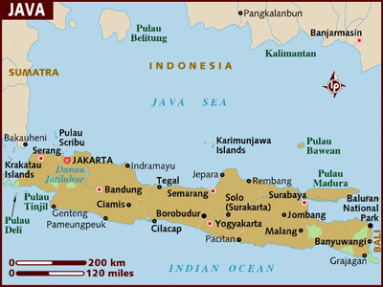
Triedy a objekty
Peter Borovanský
KAI, I-18
borovan 'at' ii.fmph.uniba.sk
http://dai.fmph.uniba.sk/courses/JAVA/
Notes:
https://www.youtube.com/watch?v=8Px-GHPxB4I

Slide 2
Triedy a objekty
dnes bude:
prvá trieda/objekt (porovnanie konceptov a syntaxe s C++)
konštruktory a metódy triedy
preťažovanie konštruktorov a metód (vs. polymorfizmus)
dedenie (nadtrieda a podtrieda) a veci súvisiace
abstaktná trieda, abstraktná metóda
triedne vs. statické metódy, premenné
cvičenia:
vytvoriť malú hierarchiu tried/objektov
vytvoriť abstraktnú triedu s podtriedami
literatúra:
Thinking in Java, 3rd Ed. (http://www.ibiblio.org/pub/docs/books/eckel/TIJ-3rd-edition4.0.zip) – 4:Initialization & Cleanup,
Naučte se Javu – úvod
  http://interval.cz/clanky/naucte-se-javu-tridy-a-objekty-1/,
  http://interval.cz/clanky/naucte-se-javu-tridy-a-objekty-2/,

Slide 3
Status quo
CV02
69 riešení, 27 plné 2 body, priemer 1.66 ☺
body za hru boli zapísané (2x)
DÚ01
69 riešení, 43 plné 3 body, priemer 2.7 ☺
public static boolean podobne(String[] a, Integer[] b) {
if (a == null && b == null) return true;
if (a == null || b == null) return false;
if (a.length != b.length) return false;
for (int i = 0; i < a.length; i++) ...
public static boolean podobne2(String[][] a, Integer[][] b) {
if (a == null && b == null) return true;
if (a == null || b == null) return false;
if (a.length != b.length) return false;
for (int i = 0; i < a.length; i++) ...
// generická statická metóda – out of scope
public static <T> boolean obeNull(T[] a, T[] b) {
return a == null && b == null;
}
// generická statická metóda – out of scope
public static <T> boolean roznePolia(T[] a, T[] b) {
if (a == null && b == null) return false;
if (a == null && b != null) return true;
if (a != null && b == null) return true;
return a.length != b.length;
}
public static boolean podobne(String[] a, Integer[] b) {
if (obeNull(a,b)) return true;
if (roznePolia(a,b)) return false;
for (int i = 0; i < a.length; i++) …
public static boolean podobne2(String[][] a, Integer[][] b) {
if (obeNull(a,b)) return true;
if (roznePolia(a,b)) return false;
for (int i = 0; i < a.length; i++) …

Slide 4
CV02 – Podobné pomocou generickej statickej metódy
// generická statická metóda
public static <T> boolean obeNull(T[] a, T[] b) {
return a == null && b == null;
}
// generická statická metóda
public static <T> boolean roznePolia(T[] a, T[] b) {
if (a == null && b == null) return false;
if (a == null && b != null) return true;
if (a != null && b == null) return true;
return a.length != b.length;
}
public static boolean podobne2(String[][] a, Integer[][] b) {
if (obeNull(a,b)) return true;
if (roznePolia(a,b)) return false;
for (int i = 0; i < a.length; i++) {
if (obeNull(a[i],b[i])) return true;
if (roznePolia(a[i],b[i])) return false;
for (int j = 0; j < a[j].length; j++)
if (!compare(a[i][j], b[i][j]))
return false;
}
return true;
}

Slide 5
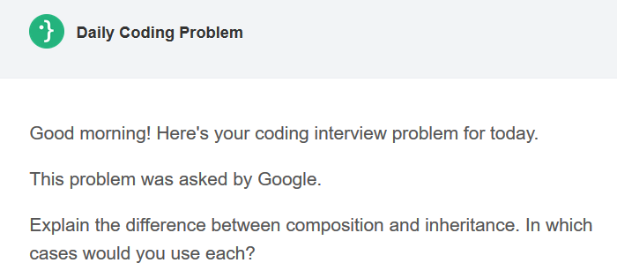
Krátkodobé ciele
dnes:
trieda a jej inštancia vs. data-class (record),
konštruktor, getter/setter
rozdiel medzi statickou a triednou metódou
virtuálna metóda v C++ a Jave
abstraktná trieda vs. interface

Slide 6
Statické metódy
doposiaľ sme (okrem pár skrytých prípadov – Random, Calendar, BigInteger,
StringBuilder, ...) používali len statické metódy (System.currentTimeMillis),
premenné a konštanty (Math.PI).
Statické metódy:
predstavujú klasické procedúry/funkcie ako ich poznáme z C++
existujú automaticky, ak použijeme (importujeme) danú triedu
existujú bez toho, aby sme vytvorili objekt danej triedy,
referencujú sa menom, napr. vypis(pole), alebo menom triedy.meno metódy, konštanty, napr. Math.cos(fi), Math.PI, Systém.out.println(5)
ak aj metóda nemá argumenty, prázdne zátvorky sa do jej definície a do volania aj tak píšu (à la C++), napr. System.out.println();
syntax deklarácie statickej metódy je
[public] static typ meno(argumenty) { telo }
ak ide o procedúru (nie funkciu), výstupný typ je void

Slide 7
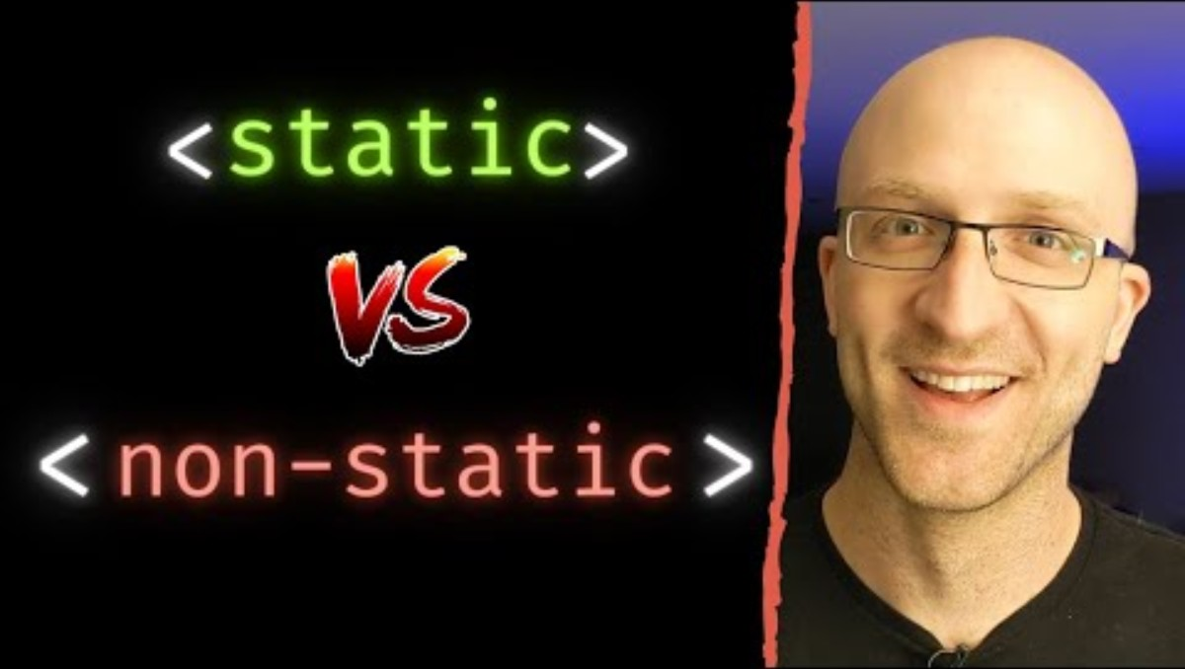
Static vs. non-static
https://www.youtube.com/watch?v=-Y67pdWHr9Y

Slide 8

Alan Kay
(OOP)
1. Everything is an object
2. Objects communicate by sending and receiving messages (in terms of objects)
3. Objects have their own memory (state)
4. Every object is an instance of a class
5. The class holds the shared behavior for its instances
6. To eval a program list, control is passed to the first object and the remainder is treated as its message.
Actually I made up the term "object-oriented", and
I can tell you I did not have C++ in mind.OOPSLA’97
LISP

Slide 9
OOP pojmy
všetko je objekt
každý objekt má typ
každý objekt má svoj kus pamäte
program je hŕba objektov oznamujúcich si, čo robiť, posielaním správ
Alan Kay (Xerox Parc, Smalltalk, Macintosh)
Pri štúdiu ste sa už stretli s nasledujúcimi pojmami. Cieľom prednášky je
ujasniť si ich význam, použitie a syntax v jazyku Java, nie ich preberať znova ...
trieda – definícia abstraktného typu dát
objekt – inštancia triedy – implementuje stav entity, vyváža jej metódy
dedičnosť – podtrieda a nadtrieda, viacnásobné dedenie
virtuálne metódy a dynamic binding (v C++)
interface vs. abstraktná trieda
ukrývanie (encapsulation) – public/private/protected/ ... toto nebude dnes
preťažovanie (overloading) vs. polymorfizmus metód
polymorfizmus – rôzne správanie objektov pri volaní metódy
V prednáške predpokladáme, že ste prešli školou procedurálneho programovania
a statické metódy máme za sebou... Jedinú statickú metódu, ktorú uvidíte, je
hlavný program main().

Slide 10
OOP vs. procedural
z posielania správ sa stalo volanie metód
miesto stavu objektu v správe, voláme metódu s referenciou na stav objektu – nie je to isté
Alan Kay (Xerox Parc, Smalltalk, Macintosh)
Procedurálne programovanie
dekompozícia procesov/akcií na jednoduchšie
klasická metóda rozdeľ-a-panuj
Malo svoje krízy, z ktorých sa liečilo
no goto statement
štruktúrované programovanie
modulárne programovanie
zárodok enkapsulácie
Objektovo-orientované
dekompozícia problému na objekty/entity vystupujúce v ňom
typ objektu (trieda) popisuje jeho stav a metódy
objekt má stav, ktorý sa mení volaním metód
Má svoje krízy, z ktorých sa lieči
návrhové vzory
SOLID princípy tvorby OO aplikácie
Agile technikami
Test-Driven Development
https://www.youtube.com/watch?v=QM1iUe6IofM
Notes:
https://www.youtube.com/watch?v=QM1iUe6IofM

Slide 11
Prvý objekt
Definujte triedu na reprezentáciu komplexného čísla
public class Complex { // definícia triedy
private double real, imag; // triedne premenné
// private znamená, že ich nevidno mimo triedu
public Complex(double _real, double _imag) { // konštruktor
// konštruktor má meno zhodné s triedou
real = _real; imag = _imag;
}
public String toString() { // textová reprezentácia
return "["+real+ "+" +imag+"*i]";
}
}
Príklad použitia triedy Complex:
public static void main(String[] args) {
Complex c1 = new Complex(1,0); // 1
Complex c2 = new Complex(0,1); // i, i² = -1
System.out.println(c1); // skryté volanie toString
System.out.println(c2);
} // nedeštruujeme objekt !!! urobí to sám
Súbor: Complex.java

Slide 12
Prvý konštruktor
this alias self
konštruktor je metóda s menom zhodným s menom triedy, bez výstupného typu,
konštruktor je najčastejšie je public. Môže byť private ?,
trieda môže mať viacero preťažených konštruktorov (uvidíme neskôr),
objekt triedy vytvoríme tak, že zavoláme konštruktor (resp. niektorý z konštruktorov) triedy pomocou new, príklad new Complex(1,0).
výsledkom volania new (v prípade úspechu) je objekt danej triedy, t.j. Complex c1 = new Complex(1,0);
a čo v prípade neúspechu ?
this je referencia na aktuálny objekt v rámci definície triedy,
cez this. sa dostaneme k triednym premenným, ak potrebujeme:
public class Complex { // definícia triedy
private double real, imag; // triedne premenné
// nie sú static
public Complex(double real, double imag) { // konštruktor
this.real = real; this.imag = imag;
}
musí byť public?
Súbor: Complex.java

Slide 13
Vlastnosti - properties
Nech je skryté, čo má ostať skryté …
K premenným reprezentujúcim stav objektu pristupujeme cez metódy, ktoré sprístupnia ich hodnotu (getter), a modifikujú (setter) na novú hodnotu.
public class Complex {
private double real, imag; // enkapsulácia
.... // ukrytie vnútornej reprezentácie
// properties
public double getReal() { return real; } // getter
public void setReal(double _real) { real = _real; } // setter
public double getImag() { return imag; } // getter
public void setImag(double imag) { this.imag = imag; } // setter
System.out.println(Math.sqrt( // použitie mimo triedy
c1.getReal()*c1.getReal() + // výpočet dĺžky k.čísla
c1.getImag()*c1.getImag()));
Súbor: Complex.java

Slide 14
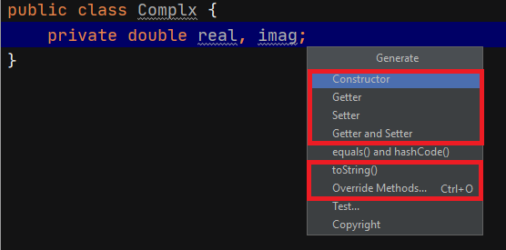
IntelliJ: ALT-Insert/ALT-Enter
Nechajte si vygenerovať
konštruktory a
get/set metódy
toString()

Slide 15
Dostanete
public class Complex {
  private double real, imag;
  public Complex(double real, double imag) {
  super();
  this.real = real; this.imag = imag;
  }
  public double getReal() { return real; }
  public void setReal(double real) { this.real = real; }
  public double getImag() { return imag; }
  public void setImag(double imag) { this.imag = imag; }
@Override
public String toString() {
return "Complex [real=“+real+", imag=“+ mag+"]";
}
}
Súbor: Complx.java

Slide 16

Java Beans
V JAVE existuje koncept tzv. JAVA Beans, čo sú objekty tried napísaných pri dodržaní istých konvencií:
majú defaultným konštruktorom bez argumentov, t.j. napr. Complex()
majú gettery a settery - pre každú privátnu hodnotu - property Prop typu typ, disponuje metódami
public typ getProp() – vráti hodnotu Prop : typ, a
public void setProp(typ x) – nastaví hodnotu Prop na x : typ,
napr. Complex.getReal():Real, alebo Complex.setImag(x:Real)
a pre logické hodnoty poskytuje public boolean isProp()
a je serializovateľný
Tieto konvencie slúžia napísanie znovu použiteľných tried, napr. pri definícii
vizuálnych komponentov a pod.

Slide 17
Triedne metódy
System.out.println(c1.abs());
c1.add(c2);
c2.mult(c2);
System.out.println(c1); System.out.println(c2);
[1.0+1.0*i]
[-1.0+0.0*i]
nie sú statické (neobsahujú static)
aplikujú sa vždy na objekt danej triedy
ten však musí existovať pred aplikáciou
public class Complex {
private double real, imag;
public double abs() { // veľkosť vektora komp.čísla
return Math.sqrt(real*real + imag*imag);
}
public void add(Complex c) { // súčet komplexných čísel
real += c.real;
imag += c.imag;
}
public void mult(Complex c) { // súčin komplexných čísel
double _real = real*c.real-imag*c.imag;
double _imag = real*c.imag+imag*c.real;
real = _real;
imag = _imag;
}
Súbor: Complex.java

Slide 18
Preťažovanie konštruktorov
Preťažovanie vie kompilátor rozhodnúť pred spustením programu, zo syntaxe.
Preťažovanie a virtual nesúvisia
Preťažiť môžeme konštruktor, metódu ale nie operátor ☺
public class Complex {
private double real, imag;
....
public Complex(double real, double imag) {
this.real = real; this.imag = imag;
} // ďalší konštruktor rozpoznáme napr.
public Complex() { // iným počtom argumentov
real = 0; imag = 0; // vytvorí komplexné číslo [0,0]
}
}
Konštruktor môže volať iný konštruktor tej istej triedy pomocou this()
public Complex() { // this(..) musí byť prvý príkaz
this(0,0); // volanie Complex(double,double)
}
Súbor: Complex.java

Slide 19
Preťažovanie metód
Preťažená metóda/konštruktor sa musí dať identifikovať (letmým pohľadom do programu) iným počtom resp. typom argumentov.
public class Complex {
private double real, imag;
....
public void mult(Complex c) { ... viď slide this-2 }
public void mult(double r) { // iný typ argumentov
real *= r;
imag *= r;
}
Príklady zakázaného preťaženia:
public double abs() { return Math.sqrt(real*real + imag*imag); }
public int abs() { ... } // iný výstupný typ nestačí na rozlíšenie
public void mult(Complex c) { ... viď slide this-2 }
public Complex mult(Complex c) { ... } // rozdiel proc/func tiež nestačí
Súbor: Complex.java

Slide 20
Preťažovanie operátorov
Java nedovoľuje programátorovi
preťažiť operátor, našťastie ☺
ale niektoré preťažené sú ...
3 + 7
3.0 + 7
3 + 7.0
3.0 + 7.0
Preťažovanie vs. pretypovanie
double+double
žiadne preťažovanie len pretypovanie
int + int
double + int
int + double
double + double
4 prekrývajúce sa operátory, žiadne pretypovanie len preťaženie
int + int
double + double
2 preťažené operátory,
3.0 + (double)7
(double)3 + 7.0

Slide 21
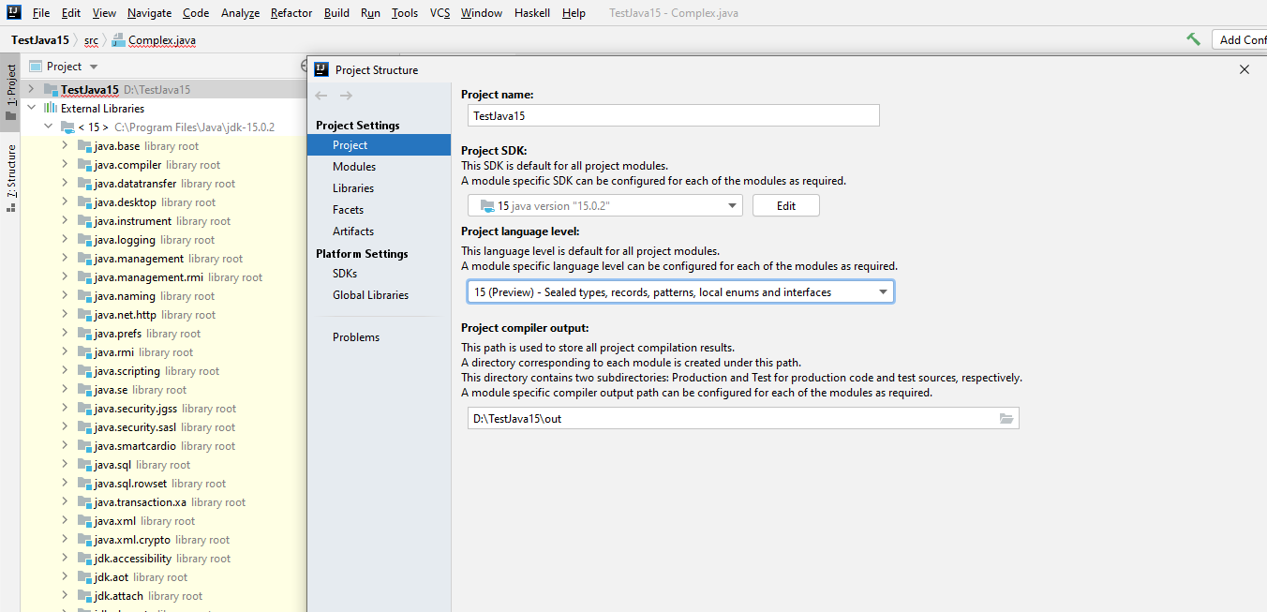
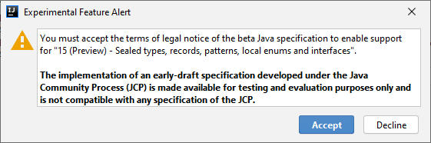
IntelliJ JDK15

Slide 22
Data class/record v JDK14+
definujete tzv. data-class, kľúč. Slovo record:
record Complex(double real, double imag) { }
skryte sa vygeneruje konštruktor, gettery, equals, hashCode,toString,...:
public final class Complex {
private double real;
private double imag;
public Complex(double real,
double imag) {
this.real = real; this.imag = imag; }
double real() { return this.real; }
double imag() { return this.imag; }
public Boolean equals() …
public int hashCode()…
public String toString() {…}
}
potom už môžete používať plný komfort:
public class Main {
public static void main(String[] args) {
Complex c = new Complex(1, 0);
Complex c1 = new Complex(1, 0);
if (c.real() > c.imag()) {
System.out.println(c);
}
if (c.equals(c1)) {
System.out.println("equals");
}
}
}
Súbor: Complx_record.java

Slide 23
Data class/record v JDK14+
record Complx_record(double real, double imag) {
Complx_record() { … } // tzv. kompaktny konstuktor
// tzv. kanonicky konstruktor, a moze byt jeden, nie oba konstruktory
Complx_record(double real, double imag) { this.real = real; this.imag = imag; }
//data class/record moze mat staticku premenu
static int counter = 0;
//data class/record moze mat staticku metodu
static int getCounter() { return counter; }
// aj staticku sekciu
static {
int pocitadlo = 0;
}
//data class/record NEmoze mat triednu premennu, jedine hodnoty v objekte su z konstruktora
//int index = 0;
//data class/record napriek tomu moze mat triednu metodu
double abs() { return Math.sqrt(real*real + imag*imag); }
}
Súbor: Complx_record.java

Slide 24
Data class/record v JDK14+
record Dvojica(Integer first, Integer second) {
static int pocetInstancii = 0;
public Dvojica {
pocetInstancii++;
}
public static void main(String[] args) {
var x = new Dvojica(1,2);
System.out.println(x); // Dvojica[first=1, second=2]
// x.second *= 2*x.first;
var y = new Dvojica(x.first, 2*x.first);
System.out.println(x.equals(y)); // true
System.out.println(x == y); // false
System.out.println("pocet instancii " + pocetInstancii); // pocet instancii 2
}
}
Súbor: Dvojica.java

Slide 25
Data class/record v JDK14+
record Pair<A,B>(A first, B second) {
static int pocetInstancii = 0;
public Pair {
pocetInstancii++;
}
public static void main(String[] args) {
var x = new Pair<>(1,2);
System.out.println(x); // Pair[first=1, second=2]
// x.second *= 2*x.first;
var y = new Pair<>(x.first, 2*x.first);
System.out.println(x.equals(y)); // true
System.out.println(x == y); // false
var z = new Pair<>(Math.PI, Math.E);
System.out.println(z); // Pair[first=3.14.., second=2.71..]
var w = new Pair<>(y,z);
System.out.println(w); // Pair[first=Pair[first=1, second=2],
second=Pair[first=3.14, second=2.71]]
System.out.println("pocet instancii " + pocetInstancii); // 4
}
}
Súbor: Pair.java
Súbor: Pair.java

Slide 26
JAVA class – zhrnutie pre C++
C++
má struct{…}; a class{…};
class Complex{…};
Complex c; // vytvorí objekt
Complex cc = c; // kopíruje
Complex *p = new Complex;
p->real = … c.real
JAVA
len class {…} aj to bez ; na konci ☺
  record/data classes existujú JDK14+
  record Complex(double real, double imag) {}
  https://cr.openjdk.java.net/~briangoetz/amber/datum.html
class Complex{…}
Complex c; // deklaruje referenciu
c=new Complex(); // vytvorí sa až tu
Complex cc = c; // nekopíruje, ale
Complex cc = c.clone(); // kopíruje
neexistuje rozdieľ medzi objektom a pointrom (referenciou), preto k položkám a metódam objektu vždy pristupujeme pomocou “.”

Slide 27
Konštruktory nadtriedy
package SuperAndSub;
public class Nadtrieda {
public Nadtrieda() {
System.out.println("Konstruktor nadtriedy");
}
public Nadtrieda(int n) {
System.out.println("Konstruktor nadtriedy n="+n);
}
public Nadtrieda(String s) {
System.out.println("Konstruktor nadtriedy s="+s);
}
public void foo() {
System.out.println("Nicnerobiaca funkcia foo v nadtriede");
}
}
konštruktory triedy môžu byť preťažené
Súbor: Nadtrieda.java

Slide 28
Konštruktory podtriedy super. verzus super()
konštruktor podtriedy najprv zavolá:
implicitný (bez arg.) konštruktor nadtriedy,
explicitne niektorý z konštruktorov pomocou super(…)
package SuperAndSub;
public class Podtrieda extends Nadtrieda{
public Podtrieda() {
System.out.println("Konstruktor podtriedy");
}
public Podtrieda(int n) {
System.out.println("Iny konstruktor podtriedy n="+n);
}
public Podtrieda(String s) {
super(s+s); // volanie konštruktora musí byť 1.príkaz
System.out.println("Konstruktor podtriedy s="+s);
}
public void foo() {
System.out.println("Nicnerobiaca funkcia foo v podtriede");
super.foo(); // volanie foo z nadriedy
}
}
Súbor: Podtrieda.java

Slide 29
Hlavný program
package SuperAndSub;
public class Main {
public static void main(String[] args) {
Nadtrieda nad = new Nadtrieda();
Podtrieda pod = new Podtrieda();
Nadtrieda nadInt = new Nadtrieda(10);
Podtrieda podInt = new Podtrieda(100);
Nadtrieda nadString = new Nadtrieda("wow");
Podtrieda podString = new Podtrieda("wow");
nadString.foo();
podString.foo();
}
}
Konstruktor nadtriedy
Konstruktor nadtriedy
Konstruktor podtriedy
Konstruktor nadtriedy n=10
Konstruktor nadtriedy
Iny konstruktor podtriedy n=100
Konstruktor nadtriedy s=wow
Konstruktor nadtriedy s=wowwow
Konstruktor podtriedy s=wow
Nicnerobiaca funkcia foo v nadtriede
Nicnerobiaca funkcia foo v podtriede
Nicnerobiaca funkcia foo v nadtriede
Súbor: Podtrieda.java

Slide 30
Deštruktory
Deštruktory sú Jave implicitné.
Ak nemáme dôvod, nedefinujeme ich !
A ak aj máme, tak ich nevoláme…
Volá ich garbage collector a nemáme
nad tým kontrolu...
public void finalize() { // deštruktor triedy sa volá finalize
System.out.println("GC vola destruktor v podtriede");
}
for(int i=0; i<5000; i++) { // provokujeme garbage collector
// aby začal zbierať „smeti“
Nadtrieda nadInt = new Nadtrieda(i);
Podtrieda podInt = new Podtrieda(i);
....
}
už začal...
GC vola destruktor v podtriede n=-890 s=null
GC vola destruktor v nadtriede n=0 s=null
GC vola destruktor v nadtriede n=890 s=null

Slide 31
Dedenie
má v JAVE syntax: [public] class Podtrieda extends Nadtrieda { … }
podtrieda obsahuje všetky premenné, konštanty a metódy nadtriedy,
na predefinovanie metódy v podtriede nikde nepíšeme override,
predefinovať môžeme každú metódu, všetko je virtual,
public class Nadtrieda {
public int a;
public Nadtrieda() { a = 0; }
public int getA() { return a; }
public void setA(int a) { this.a = a; }
}
public class Podtrieda extends Nadtrieda {
public int a; // prepíše či pridá ?
public Podtrieda() { a = -1; }
public int getA() { return a; }
public void setA(int a) { this.a = a; }
public int getSuperA() { return super.a; }
public int getSuperGetA() { return super.getA(); }
}
public static void main(String[] args) {
Nadtrieda x = new Nadtrieda(); x.setA(5);
Podtrieda y = new Podtrieda(); y.setA(6);
System.out.println(x.getA());
System.out.println(y.getA());
System.out.println(y.getSuperA());
System.out.println(y.getSuperGetA());
5
6
0
0
a
a
a
Súbor: Nadtrieda.java, Podtrieda.java

Slide 32
Statické vs. dynamické typy
class FarebnyBod(Bod):
definícia podtriedy class TPodtrieda(Tnadtrieda)
Python je dynamicky typovaný jazyk, ako mnoho iných (moderných):
  Javascript
  PHP
  Ruby
znamená to, že typ hodnoty premennej je známy až počas behu programu
Java je staticky typovaný jazyk, ako mnoho iných (slušných):
  C, C++
  Haskell
  Scala
  C# (bez dynamic)
  Java (Reflection model)
znamená to, že typ hodnoty premennej je známy už počas kompilácie,
aj keď programátor ich niekedy nemusí typy písať – kompilátor si domyslí

Slide 33
Ako to bolo v Pythone
(Duck typing)
If it looks like a duck and quacks like a duck, it must be a duck ...
je forma dynamického typovania, dynamická náhrada virtuálnych metód
class pes(): # definujeme dve triedy bez akejkoľvek dedičnosti
def zvuk(self): # obe definujú metódu zvuk()
return "haw-haw"
class macka():
def zvuk(self): # pes je vlastne mačka, lebo podná všetky jej metódy
return "mnau-mnau" # a mačka je tiež pes...
def zvuk(zviera): # otázkou (statického programátora) je, akého typu je
print(zviera.zvuk()) # premenná zviera, keď na ňu aplikujeme .zvuk()
# odpoveď: uvidí sa v RT podľa hodnoty premennej
farma = [pes(), macka()] # heterogénny zoznam objektov
for zviera in farma:
zvuk(zviera)
pes
macka
haw-haw
mnau-mnau

Slide 34
Ako to bude v Jave
animal
dog
cat
abstract class Animal { // nikdy nemôžem vytvoriť objekt triedy Animal
abstract void sound(); // teda zavolať new Animal()
}
class Dog extends Animal {
public void sound() { System.out.println("haw-haw"); } }
class Cat extends Animal {
public void sound() { System.out.println("mnaw-mnaw");}}
Animal[] animals = { new Dog(), new Cat() };
for(Animal a:animals) a.sound();
for(Animal a:animals){
if (a instanceof Dog)
System.out.println("it's a dog");
else
System.out.println("not a dog");
}
haw-haw
mnaw-mnaw
it's a dog
not a dog

Slide 35
Postupnosť
Postupnosť
Aritmetická
Postupnosť
Geometrická
Postupnosť
abstract class Postupnost { // abstraktná trieda má abstraktnú // metódu, t.j. nemá inštancie
protected long prvy; // prvý prvok postupnosti
protected long aktualny; // aktuálny prvok potupnosti
public long Prvy() { // skoč na prvý prvok
aktualny = prvy;
return aktualny;
}
abstract long Dalsi(); // daj mi ďalší prvok
public void printPostupnost(int n) { // vytlač postupnosť
System.out.print(Prvy());
for(int i= 0; i<n; i++)
System.out.print(", "+ Dalsi()); // volá sa nejaká ešte System.out.println(); // neznáma motóda
}
}
Súbor: Postupnost.java

Slide 36
Aritmetická postupnosť
AritmetickaPostupnost r =
new AritmetickaPostupnost(13,10);
r.printPostupnost(10);
13, 23, 33, 43, 53, 63, 73, 83, 93, 103, 113
public class AritmetickaPostupnost extends Postupnost { // podtrieda
protected long delta; // rozdieľ medzi posebeidúcimi prvkami
AritmetickaPostupnost(int _delta) { // konštruktor
delta = _delta; prvy = 0;
}
AritmetickaPostupnost(int _prvy, int _delta) { // ďalší konštruktor
delta = _delta; prvy = _prvy; // preťaženie
}
public long Dalsi() { // konkretizácia abstraktnej metódy
aktualny += delta;
return aktualny;
}
}
Súbor: AritmetickaPostupnost.java

Slide 37
Abstraktná trieda/metóda
abstraktná trieda obsahuje (môže obsahovať) abstraktnú metódu,
abstraktná metóda má len hlavičku, jej telo bude definované v niektorej z podtried,
abstraktná trieda nemôže mať inštancie, nie je možné vytvoriť objekt takejto triedy (lebo nepoznáme implementáciu abstraktnej metódy),
kým nedefinujeme telo abstraktnej metódy, trieda je abstraktná,
a nedá sa to oklamať:
public class ZlaPostupnosti extends Postupnost {
protected long delta;
// musí implementovať ZlaPostupnost.Dalsi()
ZlaPostupnosti(int _delta) {
delta = _delta; prvy = 0;
}
}
Súbor: ZlaPostupnost.java

Slide 38
Geometrická postupnosť
GeometrickaPostupnost q =
new GeometrickaPostupnost(1,2);
q.printPostupnost(10);
1, 2, 4, 8, 16, 32, 64, 128, 256, 512, 1024
public class GeometrickaPostupnost extends Postupnost {
protected long quotient; // podieľ susedných prvkov
GeometrickaPostupnost(int prvy, int quotient) {
this.quotient = quotient; // this je referencia na objekt
this.prvy = prvy; // na ktorý bola metóda
} // aplikovaná
public long Dalsi() { // konkretizácia abstrakcie
aktualny *= quotient;
return aktualny;
}
}
Súbor: GeometrickaPostupnost.java

Slide 39
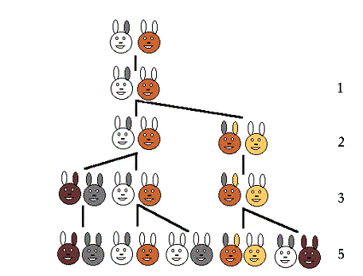
Fibonacciho postupnosť
FibonaccihoPostupnost f =
new FibonaccihoPostupnost(0,1);
f.printPostupnost(10);
1, 1, 2, 3, 5, 8, 13, 21, 34, 55, 89
public class FibonaccihoPostupnost extends Postupnost {
protected long predch;
FibonaccihoPostupnost(long _prech, long _aktual) {
predch = _prech;
prvy = aktualny = _aktual;
}
public long Dalsi() {
long pom = aktualny;
aktualny += predch;
predch = pom;
return aktualny;
}
}
Súbor: FibonaccihoPostupnost.java

Slide 40
Abstrakcia výraz-operátor/konštanta
abstract class Expression {
abstract long value();
public class Operator extends Expression {
private char op;
private Expression left, right;
public Operator(char op, Expression left, Expression right) {
this.op = op; this.left = left; this.right = right;
}
@Override
long value() {
long leftvalue = (left==null)?0:left.value();
long rightvalue = (right==null)?0:right.value();
switch (op) {
case '+' : return leftvalue + rightvalue;
case '*' : return leftvalue * rightvalue;
default: return 0;
} }
@Override
public String toString() {
String leftString = (left==null)?"":left.toString();
String rightString = (right==null)?"":right.toString();
if (op == '*') {
if (left instanceof Operator && ((Operator) left).op == '+')
leftString = "(" + leftString + ")";
if (right instanceof Operator && ((Operator) right).op == '+')
rightString = "(" + rightString + ")";
}
return leftString + op + rightString;
} }
public class Constant extends Expression {
long constant;
public Constant(long constant) {
this.constant = constant;
}
public long value() {
return constant;
}
@Override
public String toString() {
return ""+constant;
}
}

Slide 41
Abstrakcia
(bude na cvičení)
Tony Hoare: Abstraction arises from a recognition of similarities between certain objects, situations, or processes in the real world, and the decision to concentrate upon those similarities and to ignore for the time being the differences.
abstract public class Polynom {
abstract Double valueAt(String[] vars, double[] values); // hodnota
abstract Polynom derive(String var); // derivácia podľa premennej
}
public class Konstanta extends Polynom {
double m; // reprezentácia konštanty
public Konstanta (double m ){ this.m=m ; } // konštruktor
public Double valueAt(String[] vars, double[] values){ return m ; }
public Polynom derive(String var){ return new Konstanta(0); } // derivácia
public String toString() { return String.valueOf(m); } // textová reprezent.
}
public class Premenna extends Polynom { … }
public class Sucet extends Polynom { … }
public class Sucin extends Polynom { … }

Slide 42
Dedičstvo C++ vs. JAVA
dedenie
class TPodtrieda:public TNadtrieda{};
ukrývanie premenných a metód v triede je podobne ako JAVA
ukrývanie pri dedení
public/private/protected dedenie
“tažšie témy“
virtuálne metódy
dedenie
class Podtrieda extends Nadtrieda {}
public/private/protected/nič
nič zodpovedá friendly
zjednodušené len jedno dedenie:
public može prepísanať len public,
private može prepísanať len private, etc.
(skoro) každá nestatická metóda môže byť predefinovaná bez syntatického upozornenia. V Jave je každá metóda virtuálna a má dynamic binding. Predefinovať nemožno len final metódu.

Slide 43
Abstract, virtual, interface
iné použitie virtuálnej metódy – neupresnená metóda, ktorá bude dodefinovaná v podtriede, napr.
virtual void vykresliMa();
viacnásobne dedenie
keďže to robí problémy (diamond problem), zaviedli virtuálne dedenie, čo je vlastne dedenie bez dedičstva...
deštruktory a dealocate na odstránenie zbytočných objektov
abstraktná metóda abstraktnej triedy
alebo interface (uvidíme neskôr)
nemá viacnásobné dedenie, ale virtuálne dedenie nahradil konceptom interface a trieda môže spĺňať/implementovať viacero interface
má automatickú správu pamäte a deštruktory píšeme zriedka

Slide 44
Interface
je súbor metód, ktoré objekt danej triedy pozná, ... musí !
ak trieda implementuje interface, t.j. každá jej inštancia pozná všetky metódy z inteface
Príklad: java.lang.Comparable
public interface Comparable<T> { // kto che byť Comparable
int compareTo(T o); // musí poznať compareTo
}
public class Student implements Comparable<Student> {
private String name; // chýbajú gettery a settery
private int age;
public int compareTo(Student o) {
if (this.age > ((Student) o).getAge()) return 1;
else if (this.age < ((Student) o).getAge()) return -1;
else return 0;
} }
Student.java

Slide 45
Interface ako typ
Iný príklad: implementujte haldu pomocou poľa, aby spĺňala:
interface HeapStringInterface { // reprezentujte Max-heap
public String first(); // vráti najväčší
public String remove(); // odstráni najväčší
public void insert(String str);// pridá prvok
}
interface na rozdiel od triedy nemá inštancie, nejde urobiť new Comparable
interface zodpovedá tomu, čo poznáme pod pojmom _ _ _
interface Car {
int speed = 50;// in km/h
public void distance();
}
interface teda môže obsahovať premenné, ale sú automaticky static a final,
aj keď ich tak nedeklarujeme... ☹ škoda, čistejšie by bolo, keby to
kompilátor vyžadoval, teda final static int speed = 50;
T
Y
P
interface Bus {
int distance = 100;// in km
int speed = 40;// in km/h
public void speed();
}
Car.java,
Bus.java

Slide 46
Abstract vs. Interface
(rekapitulácia – tentokrát už v Jave)
aký je rozdiel medzi abstraktnou triedou a interface:
abstract class XXX { … foo(…) ; } a interface XXX {… foo(…) ; }
trieda dedí od abstraktnej triedy, pričom trieda implementuje interface
rovnako nejde urobiť new od abstraktnej triedy ani od interface
abstraktná trieda môže predpísať defaultné správanie v neabstraktných metódach
abstraktná trieda vás donúti v podtriedach dodefinovať správanie abstraktných metód
trieda môže zároveň implementovať viac interface, ale nemôže dediť od viacerých
abstraktná trieda | interface
môže mať abstraktné aj neabstraktné metódy | len abstraktné public, takže public abstract ani nepíšeme
dve abstraktné triedy nemôžeme podediť do jednej | interface podporuje viacnásobné dedenie
môže mať final/non-final, static/non-static premenné | len static a final, takže k nim static final ani nepíšeme
môže mať statické metódy (napr. main), aj konštruktor | ... nič z toho
abstraktná trieda môže implementovať interface | Interface nie je implementáciou abstraktnej triedy

Slide 47
Viditeľnosť metód/premenných
Trieda Package Podtrieda Inde
private + - - -
nič + + - -
protected + + + -
public + + + +
Príklady:
public final int MAX = 100; // deklarácia viditelnej konštanty
protected double real, imag; // lokálne premenné
void foo() { } // metódu vidno len v balíčku
private int goo() { } // najreštriktívnejšie-fciu je len v triede

Slide 48
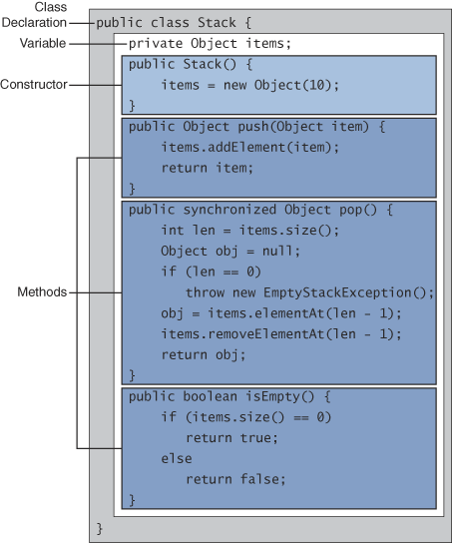
Deklarácia triedy
(rekapitulácia syntaxe)
class MenoTriedy {// MenoTriedy.java
TeloTriedy
}
[public] trieda je voľne prístupná, inak je prístupná len v danom package
[abstract] trieda nemôže byť inštanciovaná (asi obsahuje abstr.metódu) t.j. neexistuje objekt danej triedy
[final] trieda nemôže mať podtriedy, „potomkov“
[extends supertrieda] trieda je podtriedou inej triedy, dedičnosť
[implements Interfaces{,}*] Interfaces sú implementované v tejto triede

Slide 49

Deklarácia metódy
(rekapitulácia)
typ MenoMetódy(argumenty) {
telo metódy
}
[static] triedna metóda, existuje nezávisle od objektov triedy
[abstract] metóda, ktorá nie je implementovaná,bude v podtriede
[final] metóda, ktorá nemôže byť predefinovaná, bezpečnosť
[native] metóda definovaná v inom jazyku, „prilinkovaná“
[synchronized] metóda synchronizujúca konkurentný prístup bežiacich threadov, neskôr...
[throws] exceptions metóda produkujúca výnimky

Slide 50
Statické vs. triedne
v procedurálnom prístupe sme si zvykli definovať všetky metódy ako statické a nazývali sme ich procedúry a funkcie,
volali sme ich cez meno triedy, explicitné či skryté, napr. Math.cos(fi), alebo len cos(fi),
statická premenná triedy existuje v jedinej kópii,
statická premenná je ako globálna premenná v rámci danej triedy,
v objektovom prístupe definujeme (aj) triedne metódy a triedne premenné,
aplikujú sa na objekt triedy, ktorý musí byť vytvorený,
inštancií triednej premennej existuje toľko, koľko je inštancií triedy,
triedna premenná je ako lokálna premenná v rámci každej inštancie
to, čo robí problémy, je miešanie statického a nestatického kontextu

Slide 51
Statické verzus triedne
(premenné aj metódy)
public class StaticVsClass {
static int pocetInstancii = 0; // statická premenná
final static int MAX = 10; // statická konštanta
int indexInstancie; // triedna/nestatická premenná
final int MIN = 7; // triedna/nestatická konštanta
StaticVsClass() { // konštruktor
indexInstancie = ++pocetInstancii;
}
static int rest() { // statická metóda
return MAX-pocetInstancii;
}
int getIndex() { // nestatická metóda
return indexInstancie;
}
Súbor: StaticVsClass.java

Slide 52
Statické verzus nestatické
Súbor: StaticVsClass.java
public static void main(String args[]) { // statický kontext
int a = MAX + // referencia statickej premennej
StaticVsClass.MAX + // úplná referencia Trieda.var
StaticVsClass.rest(); // referencia statickej metody
// ... toto nejde !!!
int b = StaticVsClass.MIN + // nestatická konštanta v statickom kontexte
indexInstancie + // nestatická premenná v statickom kontexte
getIndex(); // nestatická metóda v statickom kontexte
StaticVsClass X = new StaticVsClass(); // objekt triedy StaticVsClass
int c = X.indexInstancie +// nestatická premenná v nestatickom kontexte
X.MIN + // nestatická konštanta v nestatickom kontexte
X.getIndex(); // nestatická metóda v nestatickom kontexte
// ... aj toto ide !!
int d = X.MAX + // statická konštanta v nestatickom kontexte
X.pocetInstancii + // statická premenná v nestatickom kontexte
X.rest(); // statická metóda v nestatickom kontexte
Súbor: StaticVsClass.java

Slide 53
Statické vs. nestatické
X
Y
pocetInstancii
index
index
StaticVsClass X = new StaticVsClass(); // objekt triedy StaticVsClass
StaticVsClass Y = new StaticVsClass(); // objekt triedy StaticVsClass
System.out.println(X.getIndex()); // 1
System.out.println(Y.getIndex()); // 2
System.out.println(StaticVsClass.pocetInstancii); // 2
System.out.println(X.pocetInstancii); // 2
System.out.println(Y.pocetInstancii); // 2
X.pocetInstancii = 17;
StaticVsClass.pocetInstancii = 13;
System.out.println(StaticVsClass.pocetInstancii); // 13
System.out.println(X.pocetInstancii); // 13
System.out.println(Y.pocetInstancii); // 13
Súbor: StaticVsClass.java

Slide 54
Singleton návrhový vzor
public class Singleton {
// tento konštruktor sa nedá zavolať zvonku, lebo je private. Načo teda je ?
private Singleton() { } // navyše nič moc nerobí...
// môžeme ho zavolať v rámci triedy a vytvoríme tak jedinú inštanciu objektu
private static Singleton instance = new Singleton();
public static Singleton getInstance() {// vráť jedinú inštanciu
return instance;
}
public String toString() { return "som jediny-jedinecny"; }
}
public static void main(String[] args) {
// v inej triede nejde zavolať Singleton object = new Singleton();
Singleton object = Singleton.getInstance();
System.out.println(object);
}

